Slide 1
1. CapitalTest 2. CapitalTest console
임태훈

Slide 2
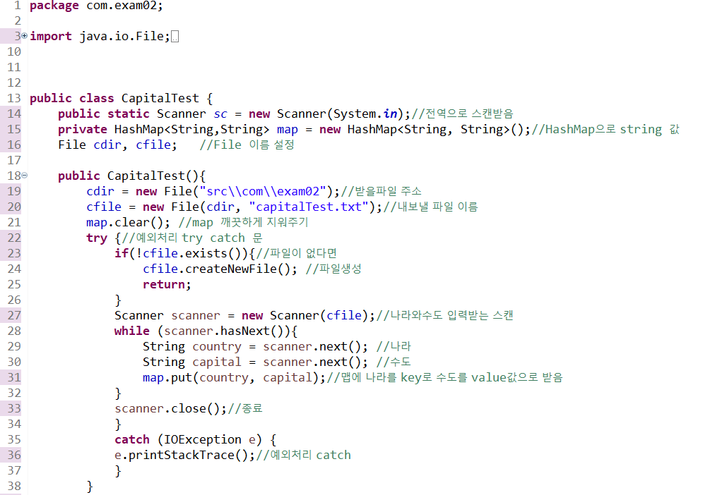
클래스 CapitalTest p.1(p.1~p.5)

Slide 3
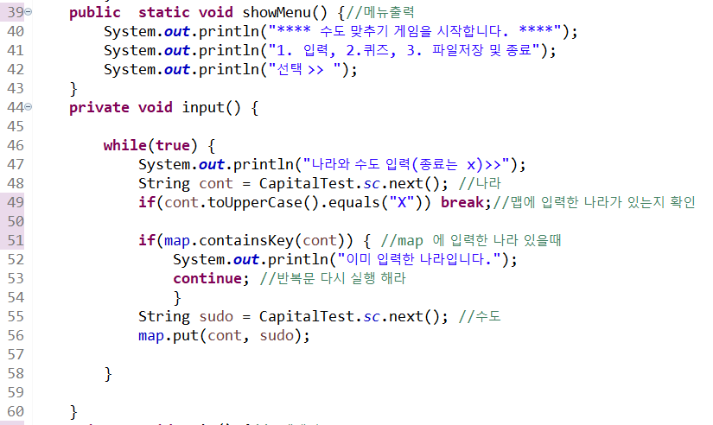
클래스 CapitalTest p.2

Slide 4
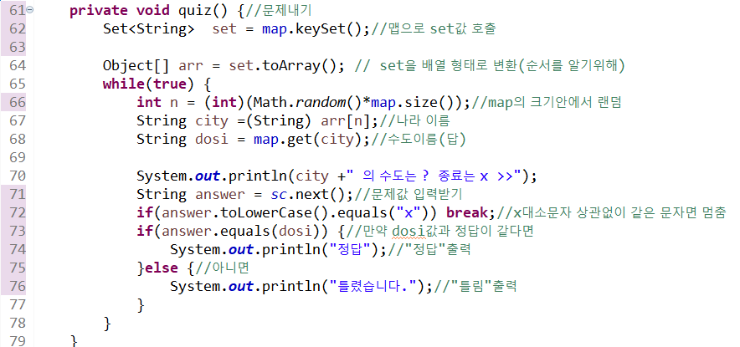
클래스 CapitalTest p.3

Slide 5
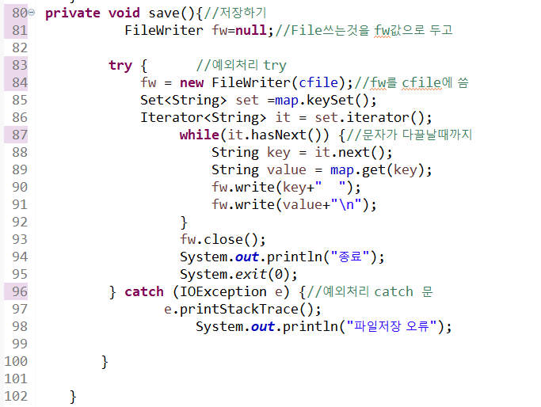
클래스 CapitalTest p.4

Slide 6
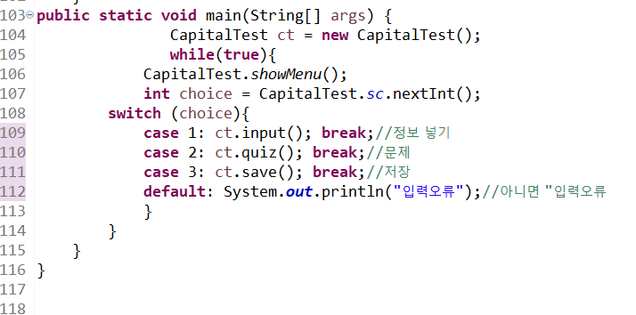
클래스 CapitalTest p.5

Slide 7
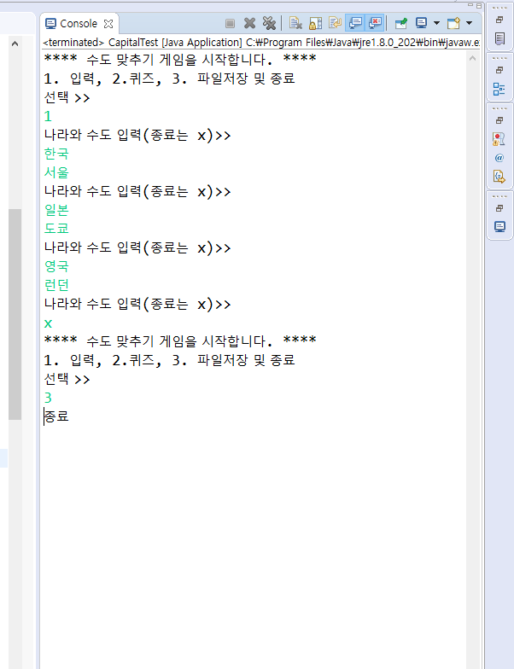
클래스 CapitalTest Console 1
1.입력 한국(서울)일본(도쿄)
영국(런던)
2.x로 파일저장 및 종료
3번으로 종료

Slide 8
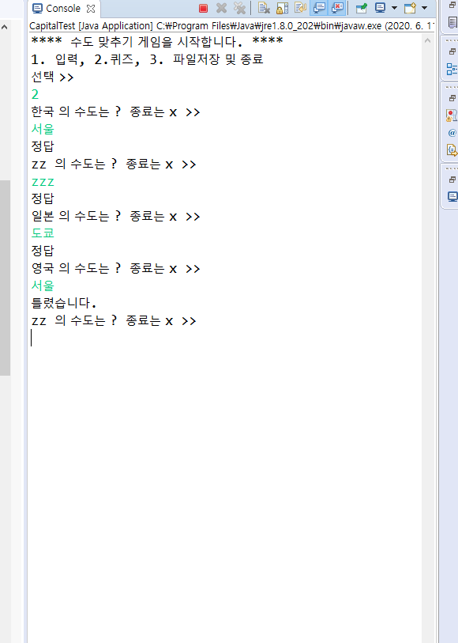
클래스 CapitalTest Console 2
2.퀴즈 입력
맞으면 정답 틀리면 틀렸습니다

